Slide 1
第6章
受扭构件扭曲截面承载力的计算
钢筋混凝土结构

Slide 2
导读
理解扭转的分类；
理解纯扭构件的受力性能和破坏形态；
计算不同类型截面纯扭构件的承载力；
理解剪扭构件的破坏形态并计算承载力；
理解弯扭构件的破坏形态并计算承载力；
掌握弯、剪、扭构件的承载力计算和适用条件；
正确合理地应用受扭钢筋的构造措施。

Slide 3
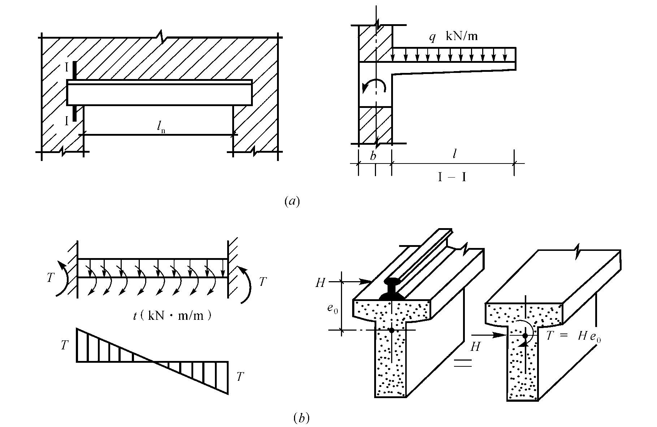
概述
扭转构件的分类——
由荷载的直接作用引起的，为静定受扭构件（如吊车梁、雨蓬），其截面承受的扭矩可以从静力平衡条件求得。计算确定构件的截面尺寸和配筋。
平衡扭转
雨蓬梁
吊车梁
（其他：平面曲梁、折梁、螺旋楼梯）

Slide 4
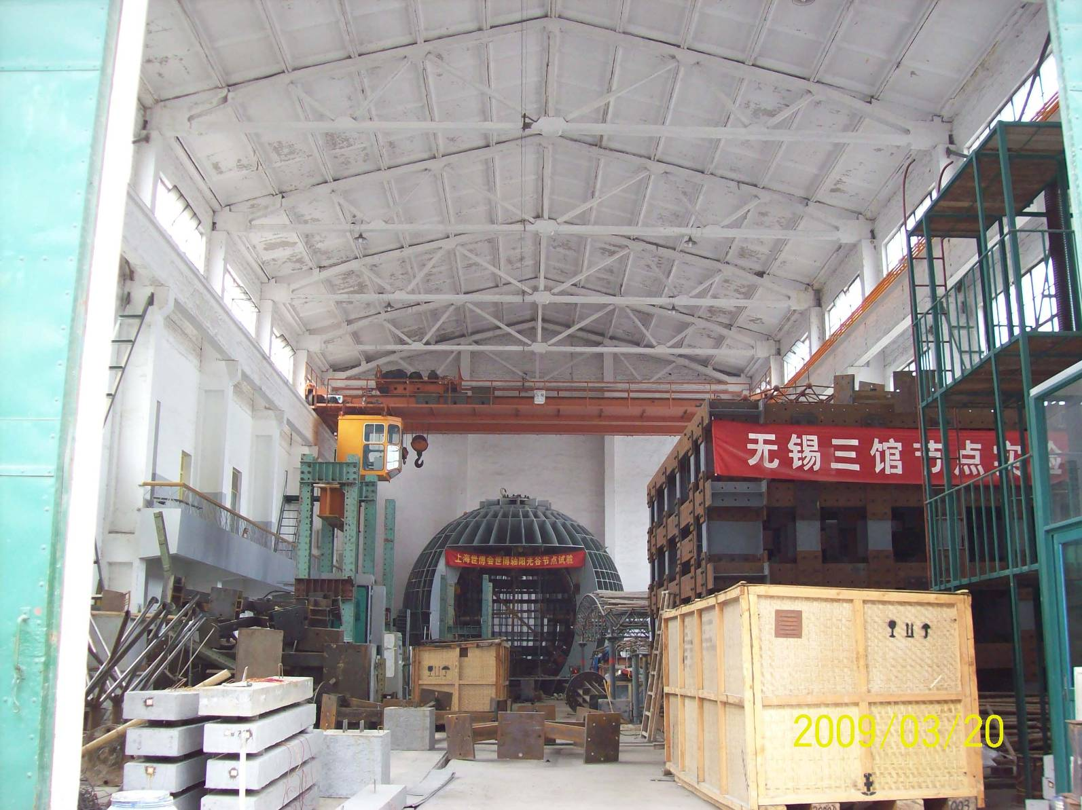
概述
扭转构件的分类——
平衡扭转

Slide 5
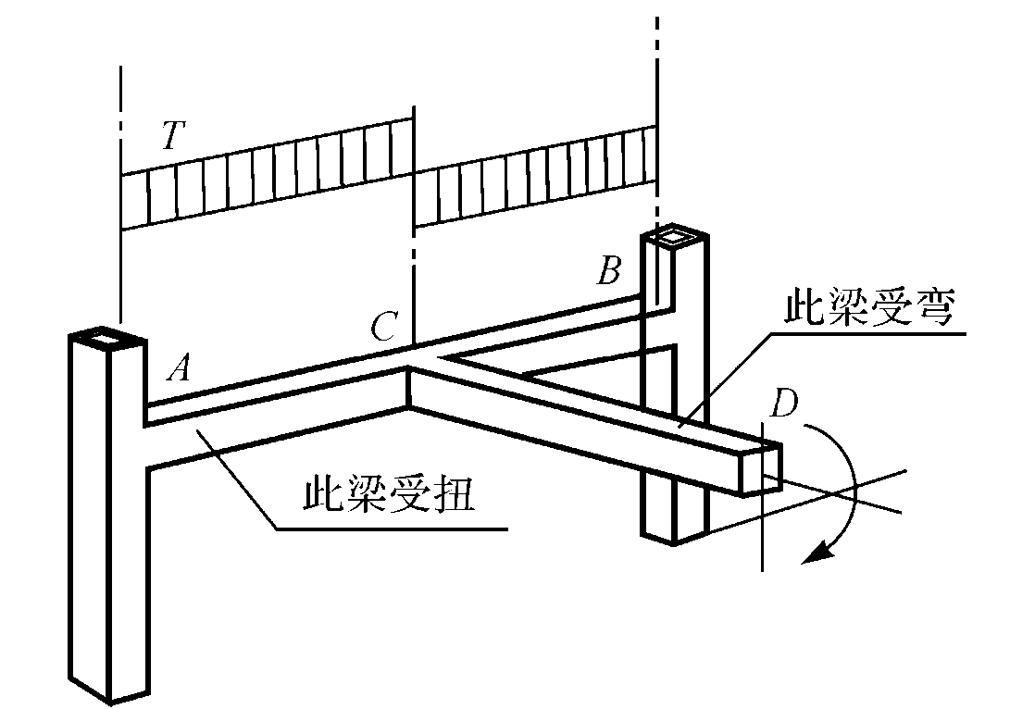
概述
协调扭转，附加扭转
扭转构件的分类——
由变形引起，为超静定受扭构件（如边梁），不能仅由静力平衡条件求得，还应根据次梁端支座处的转角与该处边梁扭转角的变形协调条件来决定。其与抗扭刚度有关，且会产生内力重分布。通过受扭构造要求保证。

Slide 6
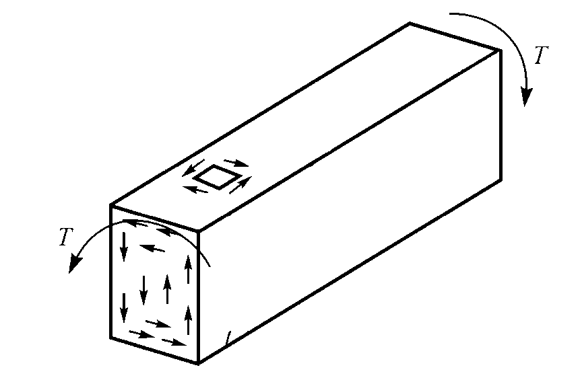
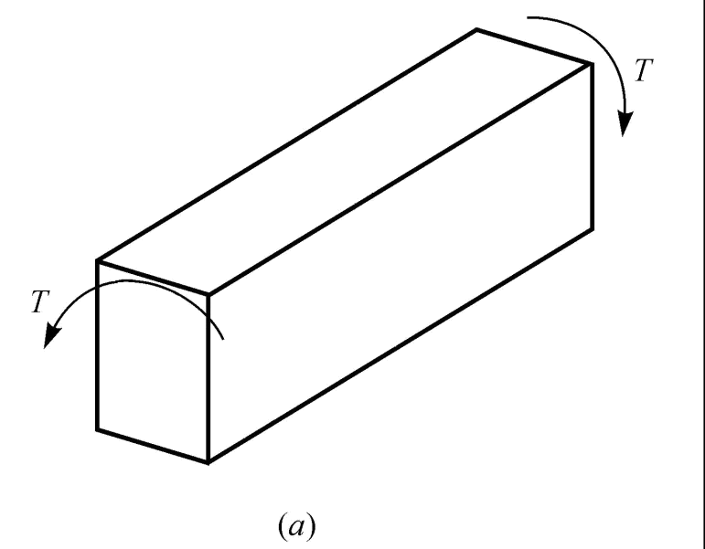
6.1纯扭构件的受力性能
一.素混凝土纯扭构件的受力性能
开裂前：主拉力最大值在长边中间，主拉应力与轴线呈45°角
开裂后：
长边裂缝
⇒螺旋发展
⇒三面开裂
⇒混凝土压坏，形成扭曲破坏面
斜弯型破坏，属脆性破坏。

Slide 7
6.1纯扭构件的受力性能
二.钢筋混凝土纯扭构件的受力性能
素混凝土纯扭构件一旦开裂很快破坏，受扭承载力很低。配筋后的混凝土构件，其受扭承载力明显提高。理论上应沿主拉应力方向布置钢筋，实际布置抗扭纵筋和抗扭箍筋。
受扭钢筋布筋要点：
受扭纵筋必须沿截面周边对称均匀布置；
受扭箍筋必须采用封闭箍筋；
两种受扭钢筋，必须合理搭配使用。
配筋强度比

Slide 8
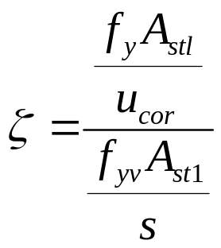
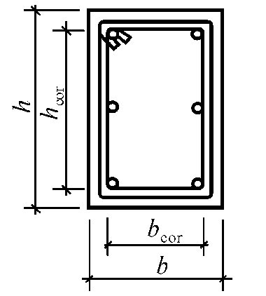


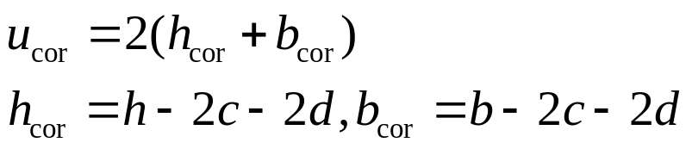




6.1纯扭构件的受力性能
二.钢筋混凝土纯扭构件的受力性能
1.纵向钢筋与箍筋的配筋强度比
抗扭纵筋贡献
b
抗扭箍筋贡献
s
—— 受扭纵筋总面积，只能取对称布置的那部分纵筋
—— 截面核心周长
—— 纵筋抗拉强度设计值
—— 单肢箍筋的面积
—— 箍筋间距
—— 箍筋抗拉强度设计值
《规范》规定：0.6 ≤ ζ ≤ 1.7 ，工程中常用ζ范围为1.0～1.3 。
ζ为1.2左右时，为最佳值。

Slide 9
6.1纯扭构件的受力性能
二.钢筋混凝土纯扭构件的受力性能
2.破坏形态
受扭构件沿截面长边中点出现裂缝，三边受拉一边受压形成空间曲面；配置受扭钢筋后，可能出现四种破坏形态：
1）适筋破坏（纵筋和箍筋合适）
2）部分超筋破坏（纵筋或箍筋过多）
3）完全超筋破坏（纵筋和箍筋均过多）
4）少筋破坏（纵筋和箍筋均太少）

Slide 10
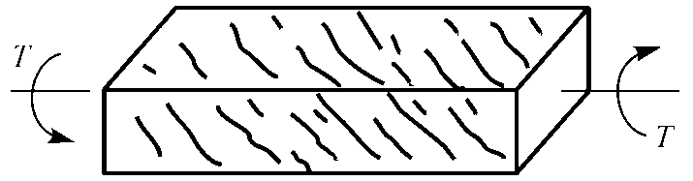
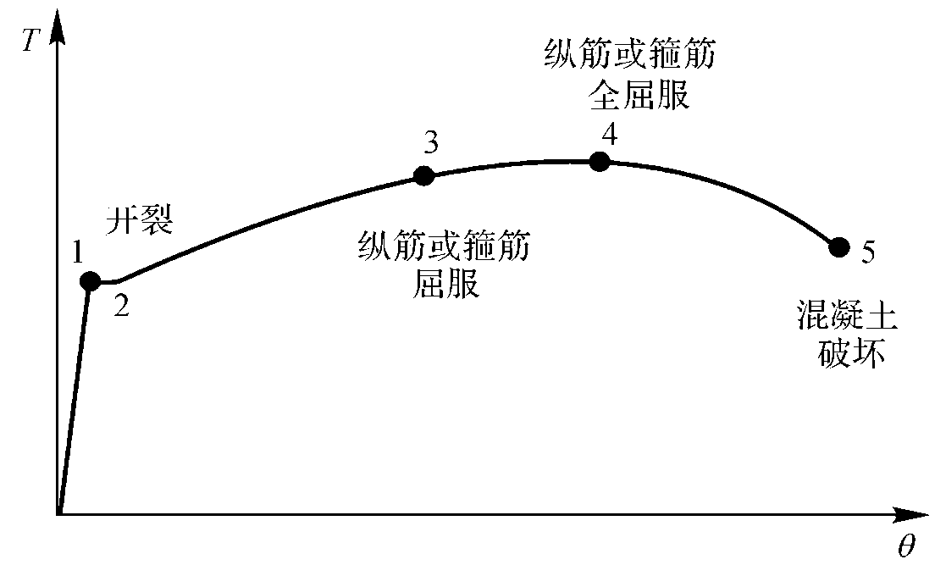
6.1纯扭构件的受力性能
二.钢筋混凝土纯扭构件的受力性能
2.破坏形态
1）适筋破坏（纵筋和箍筋合适）
①开裂前受扭钢筋混凝土构件呈弹性特征。
②随着扭矩增大，构件表面相继出现多条大体连续或不连续的与构件纵轴线成某一交角的螺旋形裂缝，开裂后扭转角明显增大，扭转刚度明显降低。

Slide 11
6.1纯扭构件的受力性能
二.钢筋混凝土纯扭构件的受力性能
2.破坏形态
1）适筋破坏（纵筋和箍筋合适）
③随着扭矩增大，裂缝不断出现和开展，构件刚度下降，但T–θ的关系大体上还是接近直线。
④当荷载接近极限扭矩时，构件长边上的斜裂缝中有一条发展为临界斜裂缝，与这条斜裂缝相交的部分箍筋长肢和纵筋将首先屈服，产生较大的塑性变形，T–θ曲线趋向水平。

Slide 12
6.1纯扭构件的受力性能
二.钢筋混凝土纯扭构件的受力性能
2.破坏形态
1）适筋破坏（纵筋和箍筋合适）
⑤到达极限状态时，和临界斜裂缝相交的箍筋短肢及纵筋全部达到屈服，截面达到受扭最大承载力，然后T–θ曲线开始下降。
破坏仍属三边开裂、一个长边上受压破坏的斜弯型破坏。破坏时钢筋先达到屈服，而后受压区混凝土压坏，破坏具有一定的延性性质。

Slide 13
6.1纯扭构件的受力性能
二.钢筋混凝土纯扭构件的受力性能
2.破坏形态
2）部分超筋破坏（纵筋或箍筋过多）
这种情况发生在抗扭纵向钢筋和箍筋的用量都比较多或其中某一种钢筋的用量较多，或配筋强度比不恰当时。
如果抗扭箍筋用量相对较多，则受扭承载力将由数量较少的纵向钢筋控制，多配的箍筋也不能起到提高受扭承载力的作用，反之亦然。破坏时的塑性性能比适筋破坏时要差。
部分超配筋构件在工程设计中还是允许采用的，不过是不经济的。

Slide 14
6.1纯扭构件的受力性能
二.钢筋混凝土纯扭构件的受力性能
2.破坏形态
3）完全超筋破坏（纵筋和箍筋均过多）
发生在抗扭纵筋和箍筋用量都过多时，即使配筋强度比ζ合适，也会在抗扭纵筋和箍筋均未达到屈服强度时，由于混凝土首先压坏而导致破坏,属脆性破坏。工程设计时应避免使用。
4）少筋破坏（纵筋和箍筋均太少）
发生在抗扭纵向钢筋和箍筋都配置过少，或两者有一种配置过少。扭转裂缝一经出现，构件即告破坏，极限扭矩和开裂扭矩非常接近,属脆性破坏。工程设计时应避免出现这种情况。

Slide 15
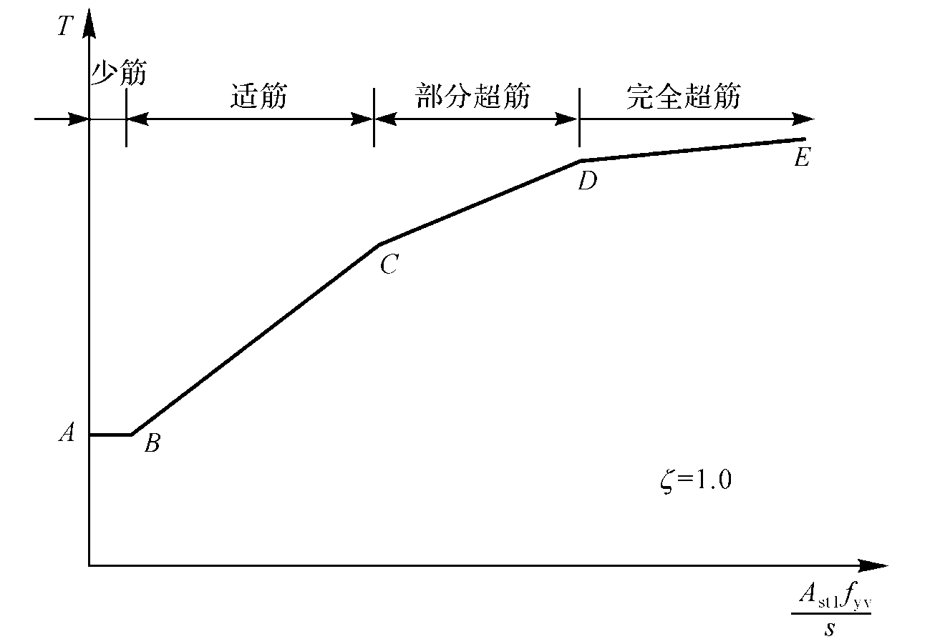
6.1纯扭构件的受力性能
二.钢筋混凝土纯扭构件的受力性能
2.破坏形态
少筋破坏：发生在抗扭纵向钢筋和箍筋都配置过少，或两者有一种配置过少。属脆性破坏。
适筋破坏：抗扭纵筋和箍筋的用量都比较适当。具有一定的延性性质。
部分超筋破坏：发生在抗扭纵向钢筋和箍筋的用量都比较多或其中某一种钢
筋的用量较多，或配筋强度比不恰当时。还是允许使用的。
完全超筋破坏：发生在抗扭纵筋和箍筋用量都过多时。属脆性破坏。

Slide 16
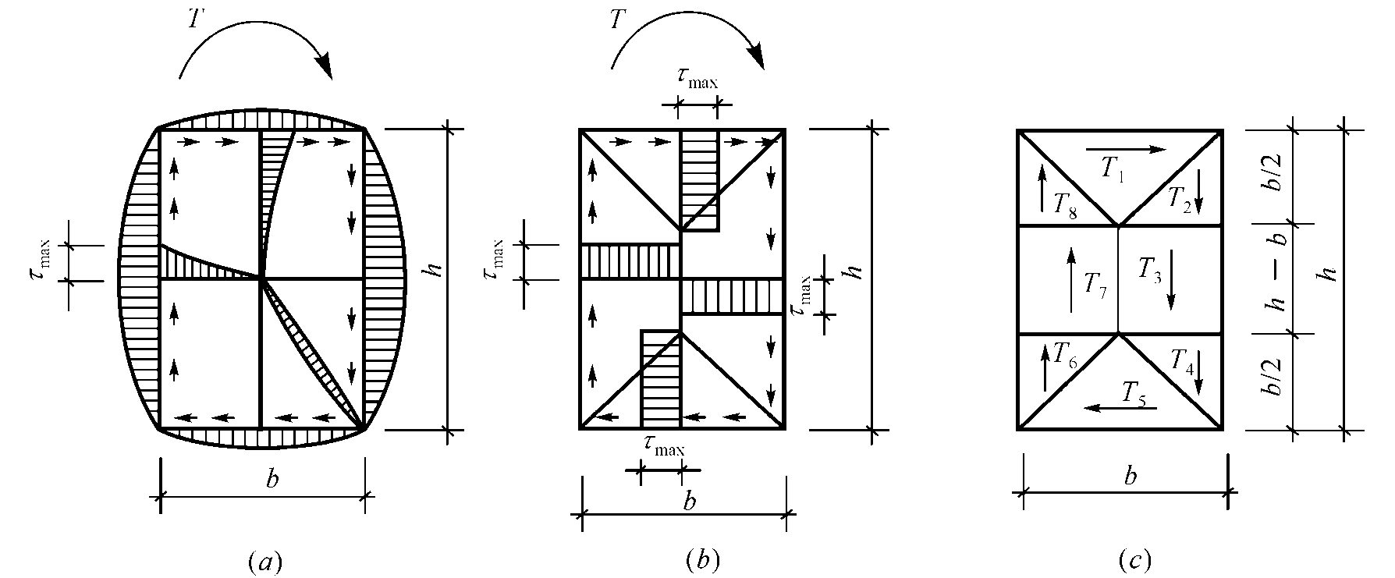
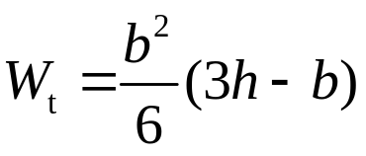
6. 2纯扭构件开裂扭矩的计算
配筋后的纯扭构件开裂前受扭钢筋的应力很小，因此在研究开裂扭矩时，可忽略钢筋的影响，视为与素混凝土纯扭构件相似。
实际混凝土纯扭构件的开裂扭矩介于弹性与塑性分析结果之间，规范取值为：
T_{cr} =0.7 f_{t} W_{t}
其中：
为截面塑性抵抗矩
弹性分析法 塑性分析法

Slide 17
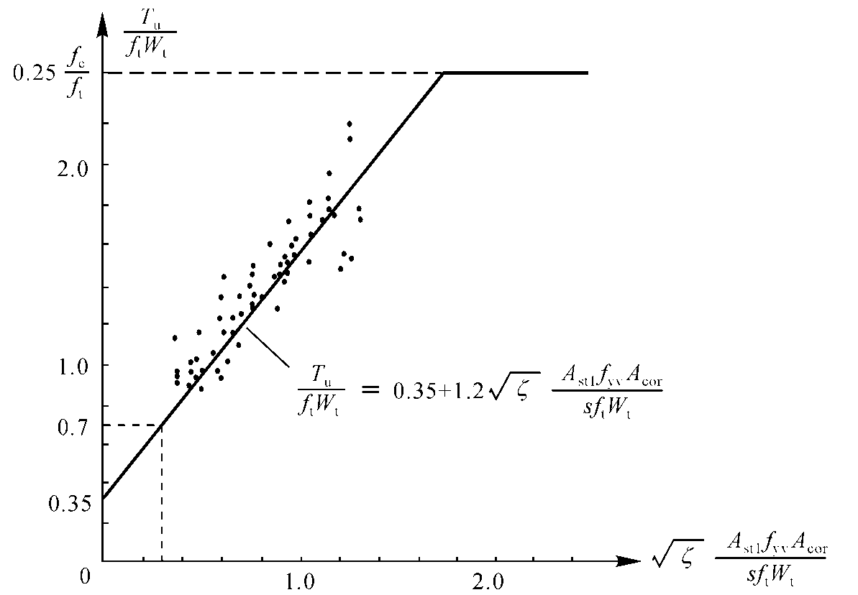
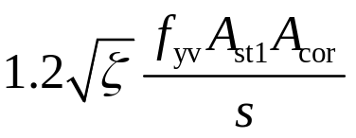


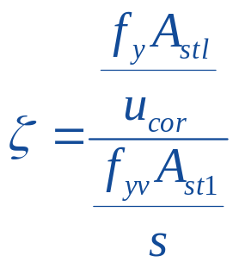
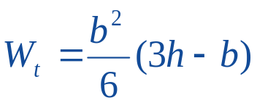
6.3纯扭构件承载力的计算
一.计算公式
《规范》以试验研究为基础，采用经验公式来计算钢筋混凝土构件的受扭承载力，包括钢筋承受的扭矩T_{s}和混凝土承受的扭矩T_{c}。
其中：

Slide 18
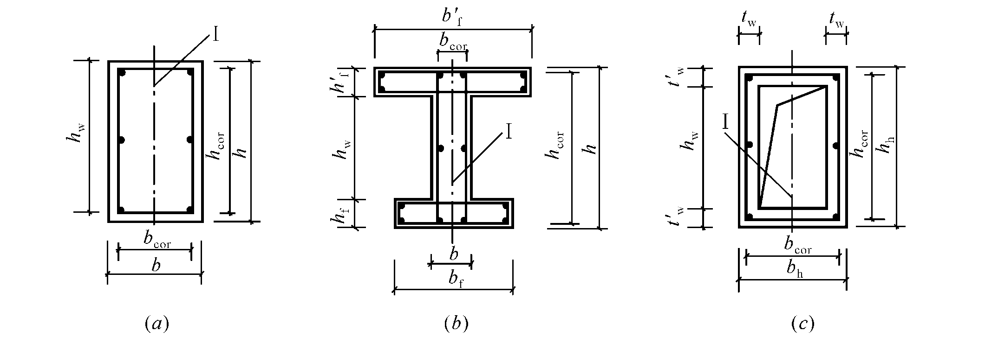
6.3纯扭构件承载力的计算
二.适用条件
1.截面限制条件
为了保证破坏时，混凝土不会首先压碎破坏，因此必须限制最大配筋率。采用最小截面限制条件避免该情况。
        h_{w}/b(h_{w}/t_{w})≤4, T≤0.2β_{c}f_{c}W_{t}
        h_{w}/b(h_{w}/t_{w}) =6, T≤0.16β_{c}f_{c}W_{t}
        当4<h_{w}/b<6时，按线性内插法确定

Slide 19
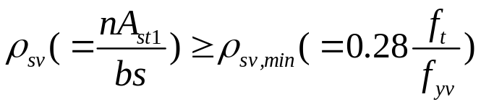
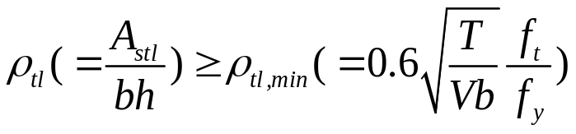
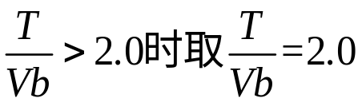
6.3纯扭构件承载力的计算
二.适用条件
2．最小配筋率
为避免少筋，受扭箍筋和受扭纵筋必须大于各自的最小配筋率；
三.按构造配筋
工程设计中，当满足以下条件：
T≤0.7f_{t}W_{t}
抗扭箍筋和纵筋均可不进行计算，而只需按构造要求配置，但亦应满足上述最小配筋率的要求。

Slide 20
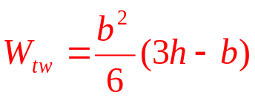
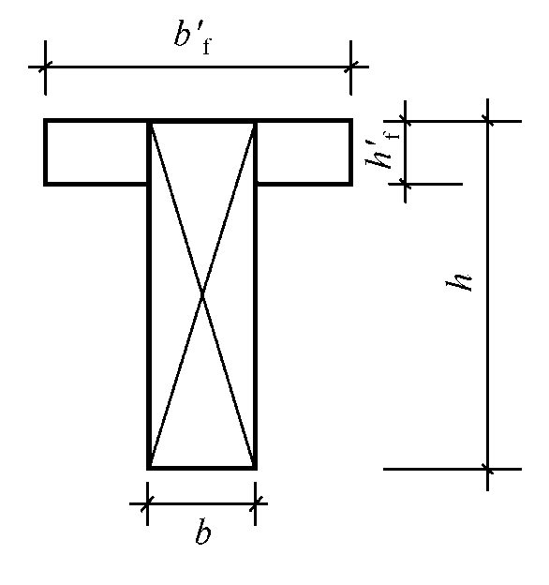
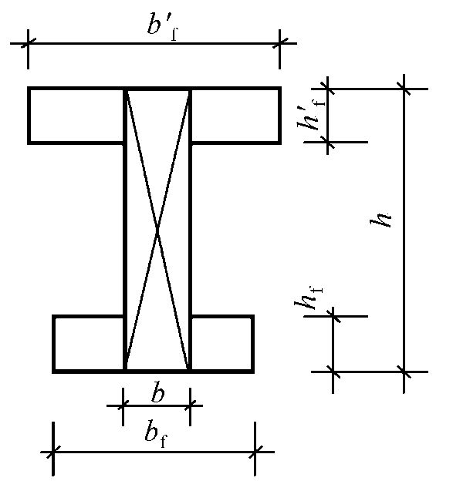
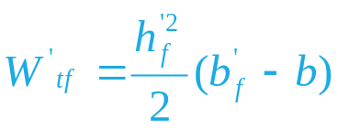
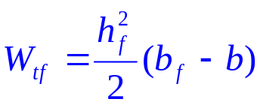

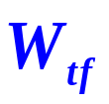
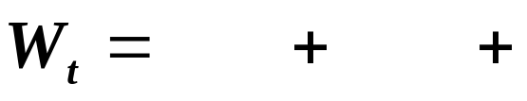

6.3纯扭构件承载力的计算
三.T形和工字形截面纯扭构件承载力的计算
在计算T形和工字形截面构件受扭承载力时，可先将其划分为若干个矩形截面，然后将作用于T形或工字形截面上的总扭矩分配给各分块，再按分块的矩形截面进行计算。
1.将截面划分为若干个矩形截面（首先满足腹板矩形截面的完整性）
2.将总扭矩分配给各块（按受扭塑性抵抗矩确定各个矩形单元承受的扭矩）
腹板处：
受压翼缘处：
受拉翼缘处：

Slide 21
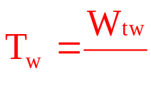


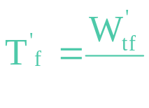
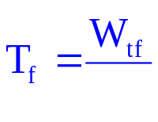
6.3纯扭构件承载力的计算
三.T形和工字形截面纯扭构件承载力的计算
在计算T形和工字形截面构件受扭承载力时，可先将其划分为若干个矩形截面，然后将作用于T形或工字形截面上的总扭矩分配给各分块，再按分块的矩形截面进行计算。
1.将截面划分为若干个矩形截面（首先满足腹板矩形截面的完整性）
2.将总扭矩分配给各块（按受扭塑性抵抗矩确定各个矩形单元承受的扭矩）
3.然后按分块的矩形截面分别进行配筋计算
腹板处：
受压翼缘处：
受拉翼缘处：

Slide 22
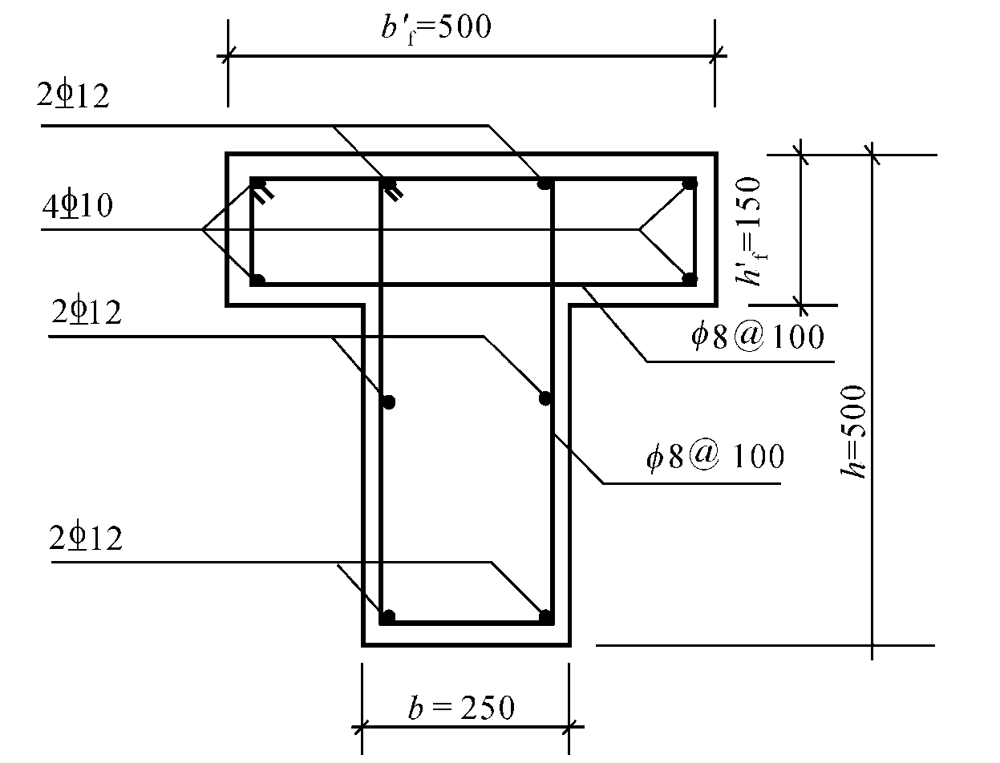
6.3纯扭构件承载力的计算
例题6-2
有一钢筋混凝土T形截面纯扭构件，截面尺寸如图所示；承受扭矩
设计值T=21.9kN·m；混凝土强度等级为C25，箍筋用HPB300，纵
向钢筋用HRB335级箍筋。
（1）计算截面抗扭塑性抵抗矩及分配扭矩
（2）检查上限值—截面限制条件
        h_{w}/b(h_{w}/t_{w})≤4, T≤0.2β_{c}f_{c}W_{t}
        h_{w}/b(h_{w}/t_{w}) =6, T≤0.16β_{c}f_{c}W_{t}
（3）检查是否需要按计算配筋
（4）腹板抗扭纵筋和箍筋的计算
（5）翼缘抗扭箍筋和纵筋计算

Slide 23
6.3纯扭构件承载力的计算
例题6-2
有一钢筋混凝土T形截面纯扭构件，截面尺寸如图所示；承受扭矩
设计值T=21.9kN·m；混凝土强度等级为C25，箍筋用HPB300，纵
向钢筋用HRB335级箍筋。
（1）计算截面抗扭塑性抵抗矩及分配扭矩
（2）检查上限值—截面限制条件
        h_{w}/b(h_{w}/t_{w})≤4, T≤0.2β_{c}f_{c}W_{t}
        h_{w}/b(h_{w}/t_{w}) =6, T≤0.16β_{c}f_{c}W_{t}
（3）检查是否需要按计算配筋
（4）腹板抗扭纵筋和箍筋的计算
（5）翼缘抗扭箍筋和纵筋计算

Slide 24
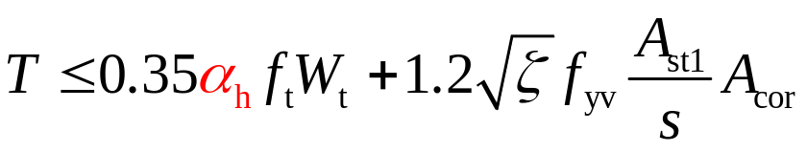

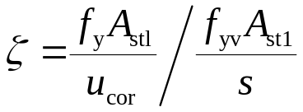
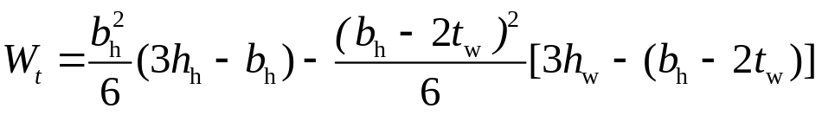
6.3纯扭构件承载力的计算
四.箱形截面纯扭构件承载力的计算
箱形截面受扭承载力计算时，混凝土项受扭承载力与实心截面的取法相同，但应乘以箱形截面壁厚的影响系数α_{h} ；钢筋项受扭承载力取与实心矩形截面相同。
α_{h}—— 箱形截面壁厚影响系数
当α_{h} >1.0时，取α_{h} =1.0
ζ —— 按 计算，且应符合0.6≤ζ≤1.7的要求，
当ζ > 1.7时，取ζ = 1.7。
W_{t} —— 箱形截面受扭塑性抵抗矩

Slide 25
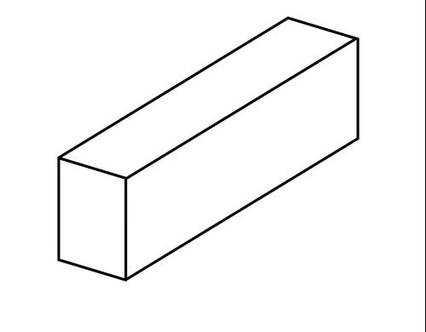
6.4剪扭构件承载力的计算
既受剪又受扭的构件称为剪扭复合受力构件。剪扭构件的破坏形态及其承载力与扭矩和剪力之比T/Vb（称扭剪比）、构件的截面尺寸、配筋形式和数量以及混凝土的强度等级等因素有关。
在扭转和剪力共同作用下，每个截面都承受由扭矩产生的扭剪应力和剪力产生的剪应力。由于扭剪应力形成剪力流，因此在构件相对的两个侧面上分别出现了剪应力的叠加面和剪应力的相减面。按照扭剪比的不同，裂缝的分布和破坏形态亦不相同。
T
v
T
v
T
V

Slide 26
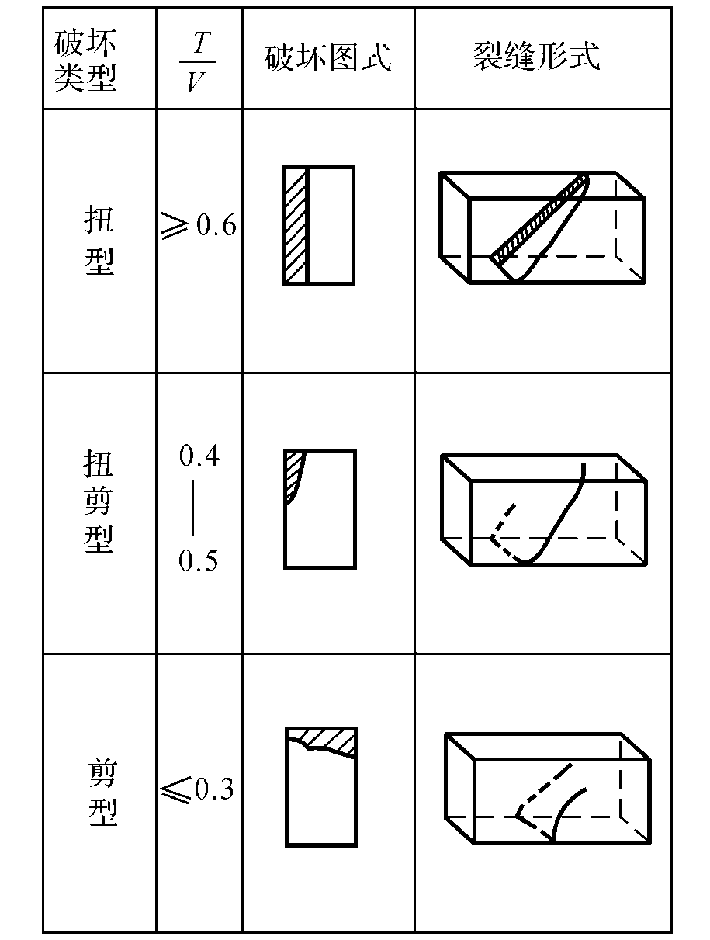
6.4剪扭构件承载力的计算
一.破坏形态
1.扭型破坏
  当扭剪比较大（T/Vb≥0.6）时
  裂缝首先出现在应力叠加面，而后螺旋型发展，最后在剪应力相减的面上形成混凝土受压区而破坏
  破坏形态和纯扭构件相同

Slide 27
6.4剪扭构件承载力的计算
一.破坏形态
2.剪型破坏
当扭剪比较小（T/Vb≤0.3）时
首先在截面底面受拉区出现细小的垂直裂缝，而后裂缝沿两个侧面斜向发展，最后在构件顶端出现高度很小的剪压区。
破坏形态类似于受弯构件的斜截面破坏

Slide 28

6.4剪扭构件承载力的计算
一.破坏形态
3.扭剪型破坏
当扭剪比中等（T/Vb＝0.4～0.5）
裂缝首先出现在应力叠加面上，螺旋形向顶面和底面发展，随后在剪应力相减面出现斜裂缝，最后在顶面角部形成受压区而破坏
裂缝出现、开展、分布和破坏形态介于上述两种情况之间

Slide 29
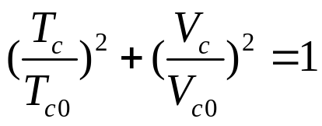
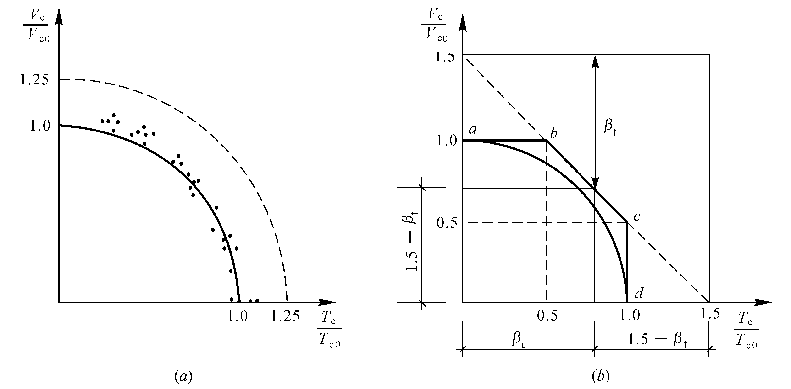
6.4剪扭构件承载力的计算
二.矩形截面剪扭构件承载力的计算
剪扭复合受力的构件，其承载力受到扭矩和剪力的互相影响，其值分别小于纯扭和纯剪时的承载力。应该考虑这种互相的影响。
《规范》采用了近似方法——部分相关设计方法：对混凝土部分考虑剪扭共同作用的相关性，对钢筋部分不考虑其相关性。
素混凝土剪扭构件在不同扭剪比时的相关关系大致符合1/4圆变化规律，《规范》采用三折线代替1/4圆。

Slide 30
6.4剪扭构件承载力的计算
二.矩形截面剪扭构件承载力的计算
  剪扭作用下混凝土抗力贡献的降低值：
β_{t}=剪扭下砼抗扭贡献/纯扭下砼抗扭贡献
β_{v}=剪扭下砼抗剪贡献/纯剪下砼抗剪贡献，
β_{v}=（1.5-β_{t}）
β_{t}取值在0.5～1之间，因其在斜线之外无意义。
1.当T_{c}/T_{c0}≤0.5，即扭矩较小时，不考虑扭矩T对混凝土受剪承载力的影响；
2.当V_{c/}V_{c0}≤0.5，即剪力较小时，不考虑剪力V对混凝土受扭承载力的影响；
3.当V_{c}/V_{c0}≥0.5，T_{c}/T_{c0}≥0.5时，通过在纵横坐标上截距均为1.5的斜直线
来反映T和V之间的相互关系。

Slide 31
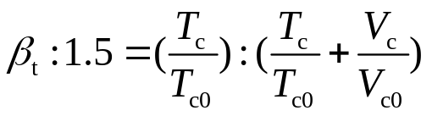
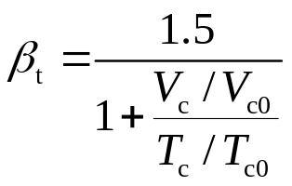
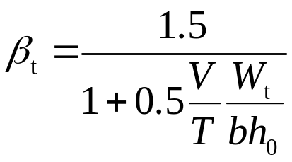
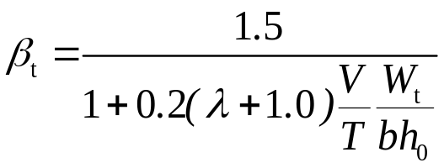
6.4剪扭构件承载力的计算
讨论β_{t}的计算公式：
  并用剪力设计值V和扭矩设计值T代替上式中的V_{C}和T_{C}，
  均布荷载
  集中荷载

Slide 32
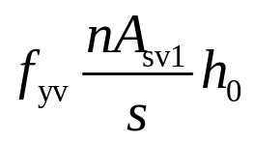
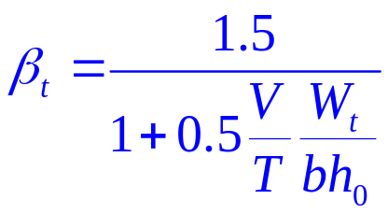


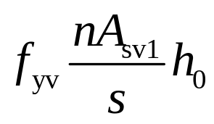
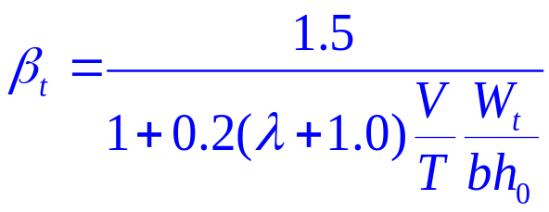


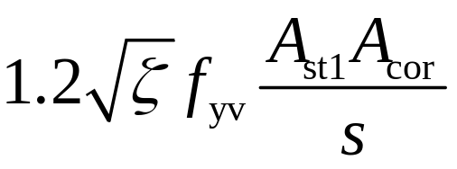


6.4剪扭构件承载力的计算
三.计算公式
考虑扭剪的相互影响，矩形截面剪扭构件的承载力计算公式：
1．受剪承载力
均布荷载作用下
集中荷载作用下
2．受扭承载力
均布和集中荷载情况下，β_{t}分别用相应的值代入。

Slide 33
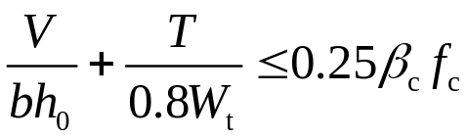
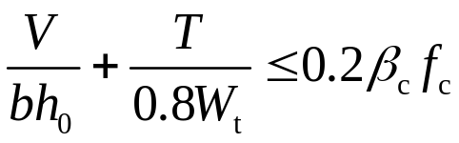





6.4剪扭构件承载力的计算
四.适用条件
1.截面限制条件
2.最小配筋率
h_{w}/b(h_{w}/t_{w})≤4,
h_{w}/b(h_{w}/t_{w})=6,
当4<h_{w}/b或(h_{w}/t_{w})<6时，按线性内插法确定。
为了避免少筋破坏，受剪和受扭箍筋的配箍率不应小于最小配箍率；受扭纵筋的配筋率不应小于最小配筋率：
当设计中符合：
五.按构造配筋
或
可按照构造要求配置纵向钢筋和箍筋。

Slide 34

6.4剪扭构件承载力的计算
习题6.2
已知钢筋混凝土矩形截面构件尺寸为b×h=300mm×800mm；混凝土强度等级为C25，箍筋用HPB300级钢筋，受扭纵向钢筋采用HRB335级钢筋承受扭矩设计值T=12kN·m，均布荷载作用下的剪力设计值V=250kN。纵向受力钢筋为两排，取h₀=740mm，混凝土净保护层厚度为c=25mm。要求计算截面配筋。
解：
计算基本尺寸和数据
验算截面限制条件
验算是否按计算配置纵向钢筋和箍筋
计算β_{t}及配置箍筋，验算最小配箍率
先分别计算受剪和受扭需要的箍筋量
再按照两种箍筋量计算总和配置箍筋
计算受扭纵向钢筋，验算最小配筋率
注意： 是受扭纵筋是与受扭箍筋（不是总箍筋）的比值

Slide 35
6.4剪扭构件承载力的计算
四.T形和工字形截面剪扭构件承载力的计算
计算步骤
截面分块：将截面划分为若干矩形块，并将扭矩设计值分配给各个矩形截面。
腹板计算：腹板承受分配到的扭矩设计值和全部剪力设计值。
翼缘计算：翼缘仅承受分配到的扭矩，配筋应贯穿整个翼缘。
验算各适用条件。

Slide 36
6.5弯扭构件承载力的计算
弯扭构件在弯矩和扭矩共同作用下相互影响，与剪扭构件相似，其截面承载力亦存在着相关性。
弯扭构件的破坏形态主要与扭弯比T/M有关，也受到截面尺寸、配筋方式和数量以及混凝土强度等级的影响。

Slide 37

6.5弯扭构件承载力的计算
一.破坏形态
1.扭型破坏
当扭弯比较大时
裂缝首先出现在截面长边中点附近，并向顶面和底面延伸，而后螺旋型发展，破坏时顶部纵向钢筋首先屈服，最后底部混凝土受压破坏。
原因：非对称配筋，顶部钢筋少于底部钢筋。

Slide 38
6.5弯扭构件承载力的计算
一.破坏形态
2.弯型破坏
    当扭弯比较小时
    首先在截面底面受拉区出现细小的垂直裂缝，而后裂缝沿两个侧面斜向发展，破坏时底部纵向钢筋先屈服，构件顶部混凝土受压破坏。
    原因：顶部受压纵向钢筋压应力较大，扭矩引起拉应力较小；底部受拉纵筋同时承受弯矩和扭矩引起的拉应力。

Slide 39
6.5弯扭构件承载力的计算
一.破坏形态
3.弯扭型破坏
      当扭弯比中等，截面高大而侧面钢筋配置不足时
      裂缝首先出现在截面长边中点附近，并向顶面和底面延伸，而后螺旋型发展，破坏时一个侧面钢筋首先屈服，另一个侧面混凝土受压破坏。
      侧面钢筋相对较少

Slide 40
6.5弯扭构件承载力的计算
二.计算方法
      我国《规范》规定：
      1.按弯矩作用下受弯构件正截面计算出所需的纵筋；
      2.按扭矩作用下纯扭构件承载力计算出所需的纵筋和箍筋；
      3.相应的纵向钢筋截面面积叠加。
M、T
M
M
＋
T
T
=
A_{s,T1}
A_{s,T1}
A_{s,T4}
A_{s,T4}
＋
=
A_{s,T2}
A_{s,T2}
A_{s,M}
A_{s,T3}
A_{s,M} +A_{s,T3}

Slide 41
6.5弯扭构件承载力的计算
有一钢筋混凝土矩形截面，截面尺寸b×h=250mm×500mm；承受弯矩M=180kN·m，承受扭矩设计值T=18kN·m；混凝土强度等级为C25，箍筋用HPB235，纵向钢筋用HRB335级钢筋；要求进行计算配筋。
解：
（1）检查上限值—截面限制条件
（2）检查是否需按计算配筋
（3）计算抗扭箍筋
（4）验算最小配箍率
（5）计算抗扭纵向钢筋
（6）计算受弯纵向钢筋
（7）验算纵向钢筋最小配筋率
（8）配筋

Slide 42
6.6弯剪扭构件承载力的计算
一.计算方法
弯剪扭复合受力构件截面承载力的计算属于空间受力状态问题，为了便于工程设计，《规范》采用了实用计算方法：
1.截面纵筋按照受弯和受扭承载力分别计算，然后叠加；
2.截面箍筋按照剪扭构件计算。
q
q
＋
T
T
=
T
A_{s,T1}
A_{s,T1}
A_{s,T4}
A_{s,T4} +A_{s,v}
A_{s,v}
＋
=
A_{s,T2}
A_{s,T2}
A_{s,M}
A_{s,T3}
A_{s,M} +A_{s,T3}

Slide 43



6.6弯剪扭构件承载力的计算
一.计算方法
当满足下列条件时，可采用简化方法计算：
1．T ≤0.175f_{t}W_{t} 或 T ≤0.175α_{h}f_{t}W_{t}时，忽略扭矩的影响，构件可按弯剪构件计算；
2． 或 时，忽略剪
力的影响，构件可按弯扭构件计算；
3．不符合上述条件的话，构件应按弯剪扭构件计算。

Slide 44





6.6弯剪扭构件承载力的计算
二.弯剪扭构件截面设计方法
1.矩形截面
确定截面尺寸，材料等级
否
改变截面尺寸或提
高混凝土强度等级
是
是
按弯剪配筋
否
是
按弯扭配筋
否
是
按构造要求配筋
否
按弯剪扭计算配筋
结束

Slide 45

6.6弯剪扭构件承载力的计算—计算箍筋
选定配筋强度比ζ
计算混凝土受扭承载力降低系数β_{t}
计算剪扭构件受剪所需箍筋A_{sv1}/s
计算剪扭构件受扭所需箍筋A_{st1}/s
否
_{验算最小配箍率}
修改配筋
是

Slide 46
6.6弯剪扭构件承载力的计算—计算纵筋
通过ζ ，计算受扭纵筋A_{stl}
均匀，对称地配置在底、顶及侧部
计算受弯所需纵向钢筋A_{s}
底部总纵筋量=受弯纵筋A_{s}+底部抗扭纵筋A_{stl}
（ρ+ ρ_{tl}）≥ ρ_{min}+ ρ_{tl，min}）
否
取最小配筋率
是
_{构造条件满足}
否
调整配筋
是
结束

Slide 47
6.6弯剪扭构件承载力的计算
二.弯剪扭构件截面设计方法
2.T形和工字形截面
将截面分块，分别计算各块截面所分配的扭矩
上下翼缘按纯扭构件计算所需的箍筋和纵筋数量，
腹板按照剪扭构件计算箍筋和纵筋的数量
叠加腹板受剪与受扭箍筋，配置相应的箍筋
按T形受弯构件正截面受弯承载力计算所需的受弯纵筋
叠加受弯纵筋和底部受扭纵筋，配置相应的纵向钢筋

Slide 48
6.6弯剪扭构件承载力的计算
例题1
有一承受均布荷载的钢筋混凝土矩形截面梁，截面尺寸b×h=200mm×400mm；承受弯矩设计值M=80kN·m，剪力设计值V=70kN，扭矩设计值T=7kN·m；混凝土强度等级为C25；纵向受力钢筋采用HRB335级钢筋，箍筋采用HPB300级钢筋。
要求计算截面配筋并作截面配筋图
解：
（1）验算截面限制条件
（2）验算简化计算条件
（3）验算是否需按计算配置纵向钢筋和箍筋

Slide 49
6.6弯剪扭构件承载力的计算
例题1
有一承受均布荷载的钢筋混凝土矩形截面梁，截面尺寸
b×h=200mm×400mm；承受弯矩设计值M=80kN·m，剪力设计值
V=70kN，扭矩设计值T=7kN·m；混凝土强度等级为C25；纵向受力
钢筋采用HRB335级钢筋，箍筋采用HPB300级钢筋。
要求计算截面配筋并作截面配筋图
解：
（4）计算箍筋用量
  1）计算混凝土强度降低系数β_{t}
  2）计算受剪箍筋
  3）计算受扭箍筋
  4）箍筋总用量

Slide 50
6.6弯剪扭构件承载力的计算
例题1
有一承受均布荷载的钢筋混凝土矩形截面梁，截面尺寸
b×h=200mm×400mm；承受弯矩设计值M=80kN·m，剪力设计值
V=70kN，扭矩设计值T=7kN·m；混凝土强度等级为C25；纵向受力
钢筋采用HRB335级钢筋，箍筋采用HPB300级钢筋。
要求计算截面配筋并作截面配筋图
解：
（5）验算最小配箍率
（6）计算受扭纵向钢筋
（7）计算受弯纵向钢筋
（8）验算纵向钢筋最小配筋率
（9）配置钢筋及绘制截面配筋图

Slide 51



6.7 压、弯、剪、扭构件承载力的计算
轴向压力对构件受剪扭承载力是有利的，计算考虑其作用0.07N项。
（1）受剪承载力：
（2）受扭承载力：
时，可忽略扭矩T对框架柱承载力的影响，
仅按偏心受压构件的正截面受压承载力和框架柱斜截面受剪承载力分别进行计算。

Slide 52
6.8 受扭钢筋的构造要求
6.8.1 受扭箍筋
受扭箍筋应采用封闭式，且应沿着截面周边布置，因箍筋在整个截面周边均承受拉力；当采用复合箍筋时，位于截面内部的箍筋不应计入受扭所需的箍筋面积。
为保证搭接处受力时不致产生相对滑动，受扭箍筋末端应做成135°的弯钩，弯钩端部应锚入混凝土核芯内，其平直段长度不应小于10d(d为箍筋直径)和50mm。

Slide 53
6.8 受扭钢筋的构造要求
6.8.1 受扭箍筋
箍筋直径和间距均应满足附表20和附表21梁中箍筋最小直径和最大间距的构造要求，且箍筋间距不宜大于构件截面短边宽度。（T型截面翼缘箍筋间距不大于腹板宽度）
配箍率应满足最小配箍率要求(公式6.43)，否则应按最小配箍率配置箍筋。
在超静定结构中，考虑协调扭转而配置的箍筋，其间距不宜大于0.75b。

Slide 54
6.8 受扭钢筋的构造要求
6.8.2 受扭纵向钢筋
受扭纵筋应沿截面周边对称均匀布置，在四角应布置，且间距不应大于200mm和构件截面短边长度。
当受扭纵筋是按计算确定而不是按构造要求配置时，其接头与锚固要求均与受弯构件纵向受拉钢筋的构造要求相同，且均应锚固在支座内。受扭纵筋的直径不宜小于10mm。
受扭纵筋的配筋率应满足最小配筋率的要求。
弯剪扭构件中纵向钢筋配筋率不应小于受弯和受扭纵向钢筋最小配筋率之和。

Slide 55
作业
习题6.2，6.4

